Slide 1
Effects of traffic context on eHMI icon comprehension
作者： Daniel Eisele, Tibor Petzoldt
期刊：Transportation Research Part F: Psychology and Behaviour 85 (2022) 1–12
學生：陳瑀婕
指導教授：柳永青 教授

Slide 2
Introduction
在目前的交通中，駕駛員有時會使用手勢和眼神交流來向附近的行人傳達他們的狀態和意圖(Farber, 2015 ; Uttley et al., 2020)。
隨著車輛自動化程度的提高，這種人際互動將會越來越少(SAE, 2021)。
有證據表明，行人希望在未來與自動駕駛汽車 (AV) 的互動中進行明確的交流(Tabone et al., 2021)。
Schieben et al. (2019) 詢問受測者希望從 AV 接收什麼樣的資訊，受測者表示需要確認他們是否已被 AV 偵測到與 AV 是否​​打算在過馬路時向他們讓步。
這被視為重要的資訊，因為在行人試圖過馬路時有發生許多死亡事件(Habibovic & Davidsson, 2012)。
許多表明，e-HMI 確實可能促進 AV 與附近道路使用者的互動(Bazilinskyy et al., 2019; Carmona et al., 2021; Dey, et al., 2020; Locken ¨ et al., 2019; Rouchitsas & Alm, 2019)。

Slide 3
Introduction
與文字相比，抽象的視覺訊息和圖案不依賴於語言。因此，它們可能有助於與不具備某種語言文化的人進行交流(Bocker, 1996; Caplin, 2001; Carr, 1986; Chan et al., 2009; Foster & Afzalnia, 2005; Krampen, 1983; Wogalter et al., 1997)。
與交通號誌一樣，e-HMI的設計需要被快速且正確地理解，才能改善交通流量或增加行人過馬路的安全性。
由於十字路口的許多碰撞事故是由易受傷害的道路使用者對駕駛者意圖的錯誤診斷引起的，因此可理解的 e-HMI 可以提高 AV 意圖的可預測性，因此可以幫助減少碰撞事故(Habibovic & Davidsson, 2012)。

Slide 4
Introduction
Baziliniskyy et al. (2021)研究環境中存在的視覺干擾(廣告牌和閃爍的橫幅)是否會影響行人在有配備讓行和不讓行的eHMI之自動駕駛汽車前過馬路感知安全性的差異，研究發現視覺干擾沒有明顯的負面影響。
Núnez Velasco et al. (2019)研究發現，與沒有e-HMI的情況相比，行人在帶有 e-HMI 的 AV 前越過斑馬線的意願更高。
多項研究探討了不同 e-HMI的概念和圖案設計的可理解性，研究表明，受測者對於圖案的理解存在大量的誤解，且e-HMI在交通環境中可能比單獨顯示的情況下更容易理解。
因此本研究欲探討交通環境如何影響受測者對e-HMI的理解。

Slide 5
Method-受測者
共175名受測者：
107名男性，68名女性
平均年齡47.1歲(SD=17)，年齡範圍18-83歲
皆為德國人
視力為20/20(1.0)左右或矯正後為20/20
符合赫爾辛基宣言的原則
Notes:
板子通常擺在 20 英尺遠的地方，而你可以清楚看到 20 英尺處，別人也可以看到 20 英尺處，代表你的視力正常 1.0，分子皆為20，分母是別人能看到的距離

Slide 6
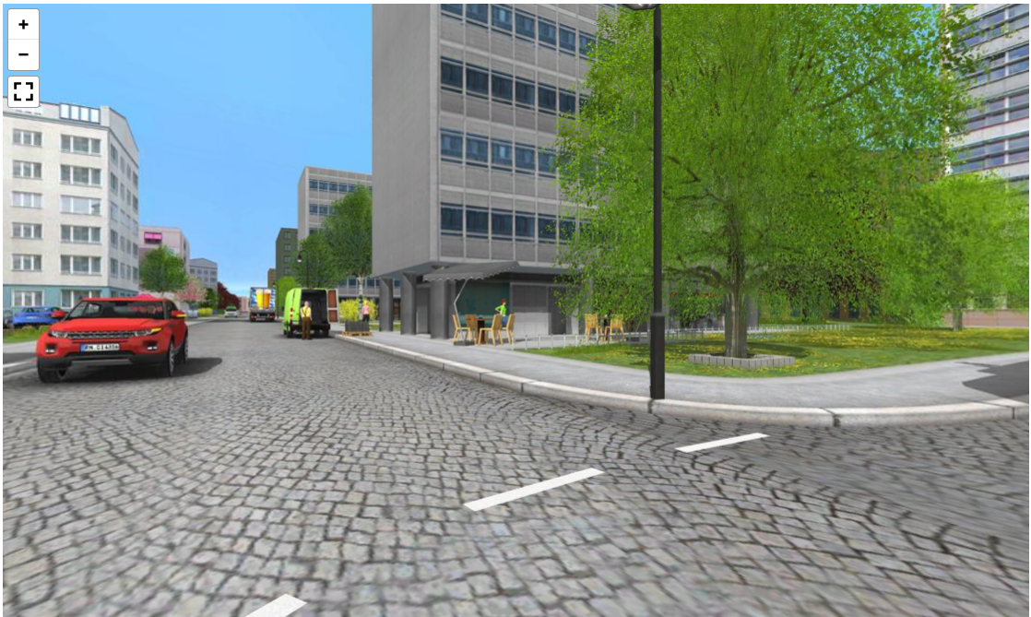
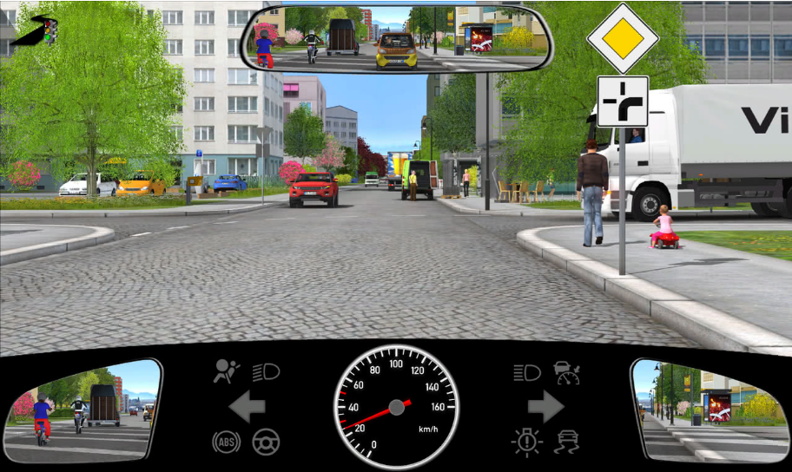
Method-設備
使用Vicom Editor(TÜV | DEKRA arge tp21 GbR, 2018)設計實驗場景。
使用 Labvanced實驗平台(Finger et al., 2017)設計實驗刺激。
受測者使用電腦進行實驗，使用德語
解析度為1280 × 720
Notes:
使用編輯器設計

Slide 7
Method-場景
可以穿越
請勿穿越
偵測到行人
為了確保能見度，將天氣設置為晴朗平靜的白天
視角皆設置為行人的視角
未指定自動化水平，因此車輛的駕駛員座椅上有一名駕駛員
分成實驗組及對照組：
實驗組：三種標誌、三種不同複雜程度的交通場景、兩種視角，共有18個場景
三種標誌：
回顧當前的學術文獻，對不同圖案的進行評分(最容易理解)，選出三種(Ackermann et al., 2019; Chang et al., 2017, 2018; Clamann et al., 2017; Deb et al., 2018; Fridman et al., 2019; Hamm et al., 2018; Joisten et al., 2019; Othersen et al., 2019; Reschke et al., 2018, 2019; Schieben et al., 2019; Stadler et al., 2019)
顏色選為白色是根據Reschke (2019)的研究指出受測者對白色的圖案是最好識別的

Slide 8
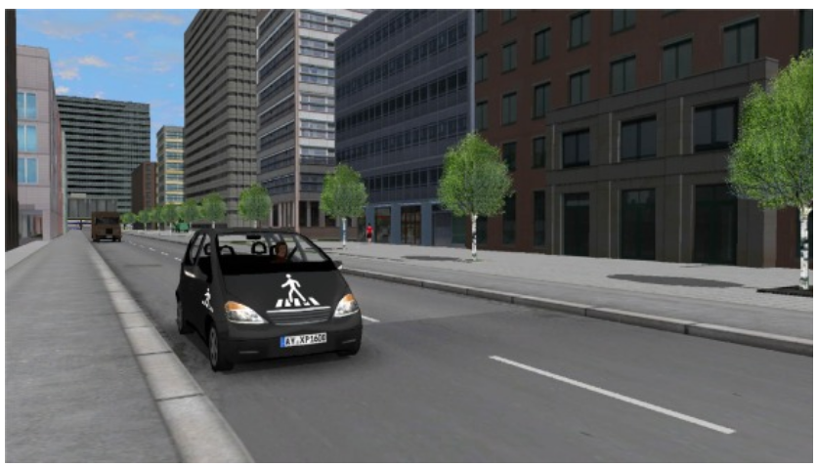
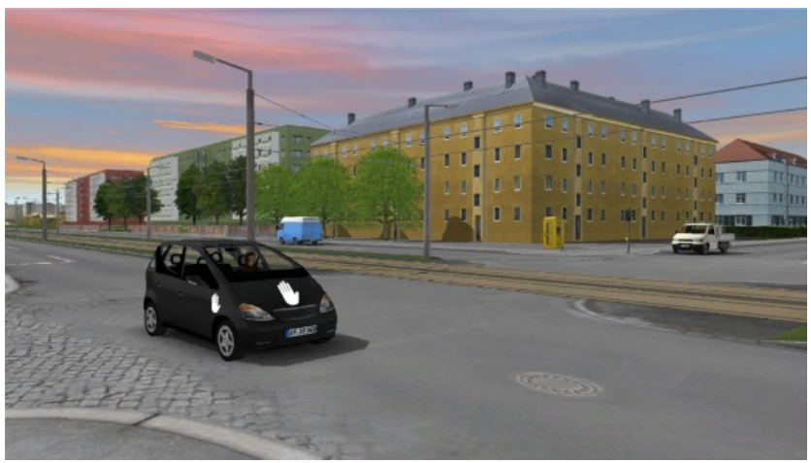
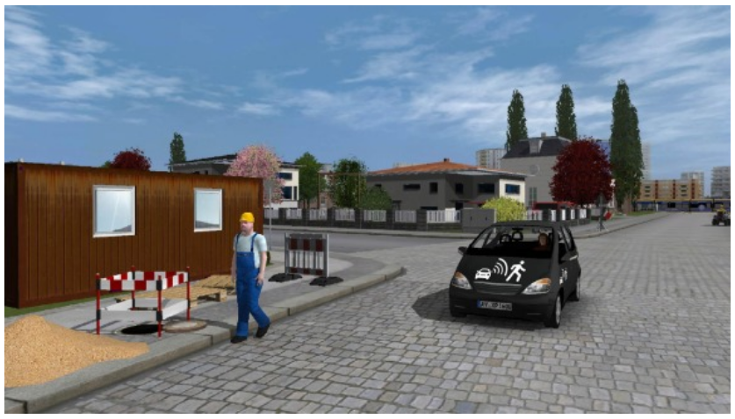
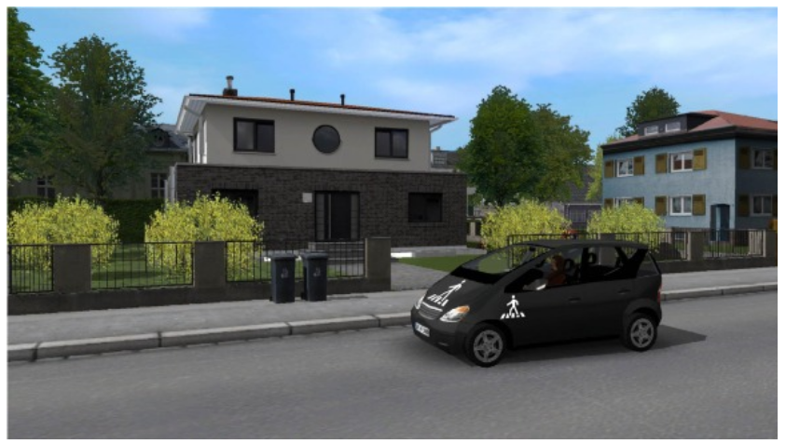
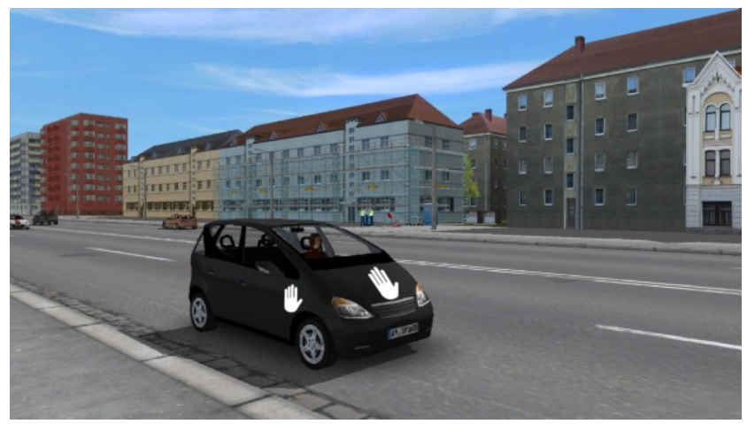
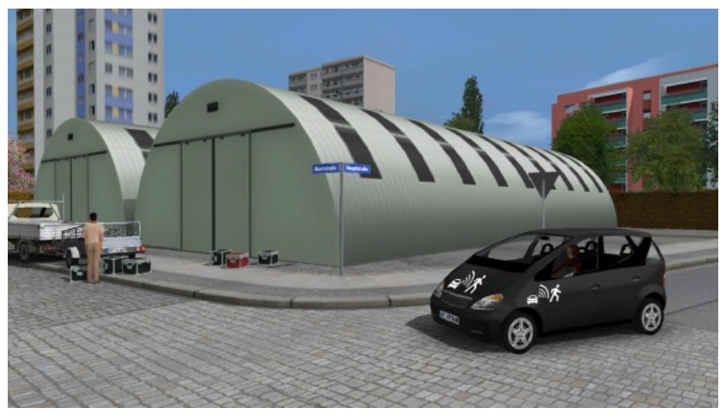
Method
三種不同複雜程度的交通場景：
低複雜度(沒有斑馬線、交通號誌、行人…等)
Notes:
兩個視角：引擎蓋和兩邊輪子上方，分為前面看跟旁邊看，根據Eisma(2019)使用眼動追踪發現受測者注意的地方

Slide 9
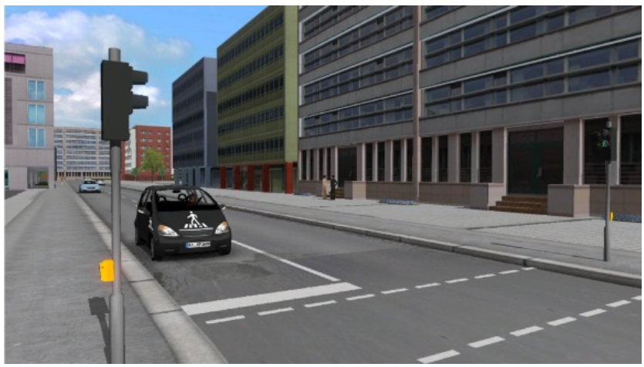
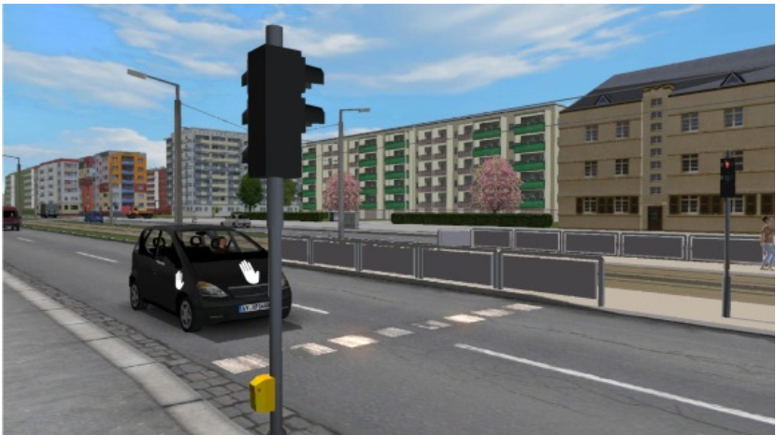
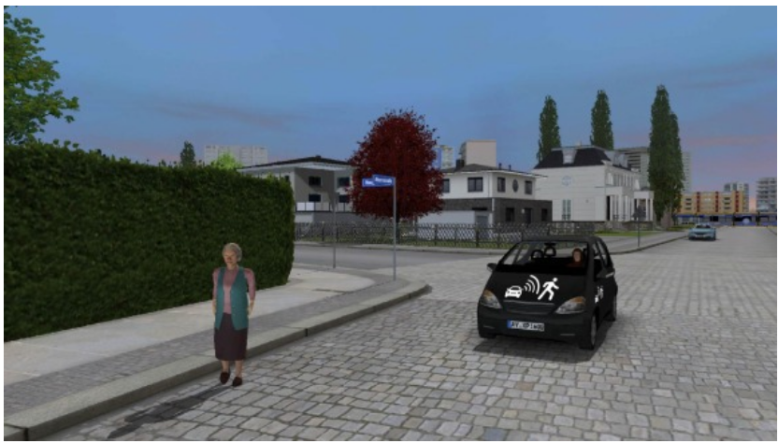
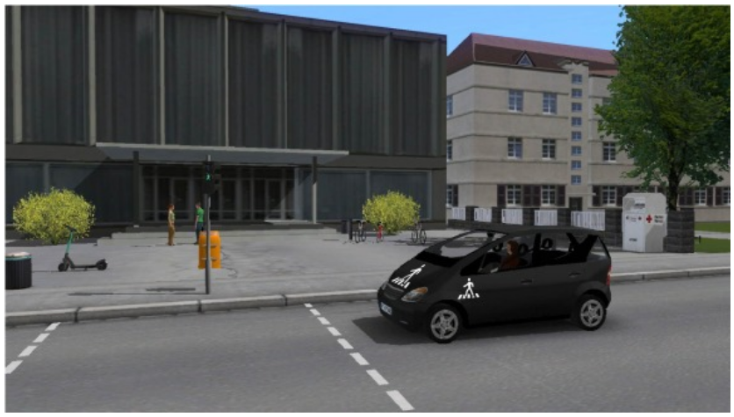
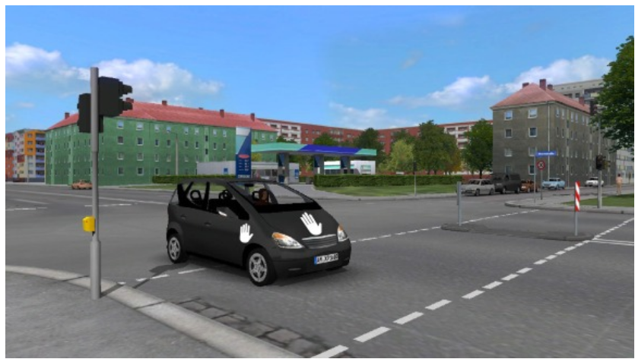
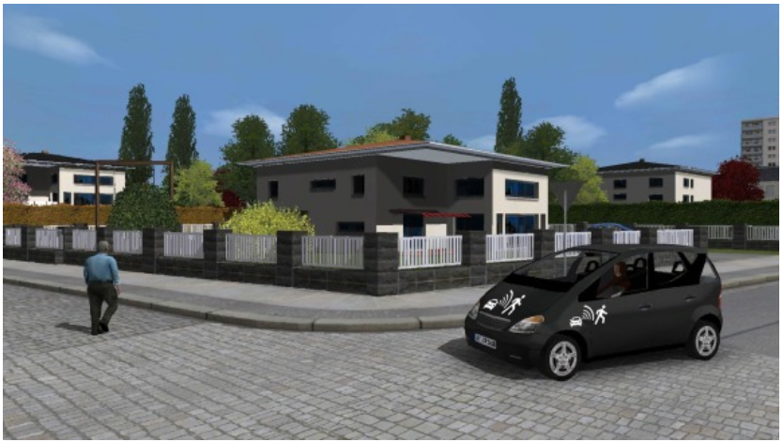
Method
三種不同複雜程度的交通場景：
中複雜度(交通號誌、斑馬線)
Notes:
兩個視角：引擎蓋和兩邊輪子上方，分為前面看跟旁邊看，根據Eisma(2019)使用眼動追踪發現受測者注意的地方

Slide 10
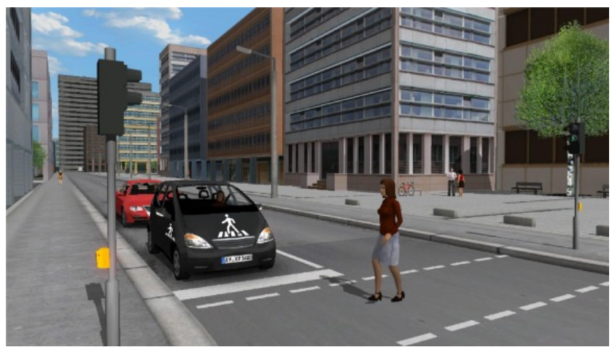
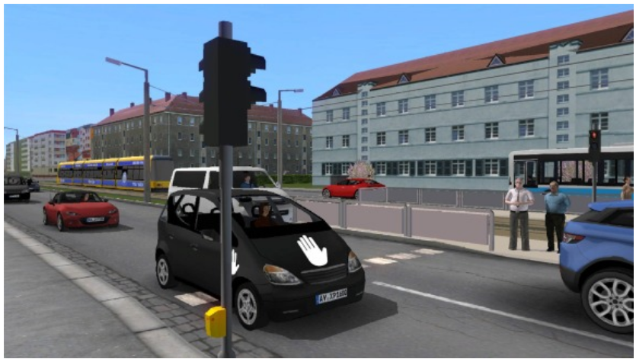
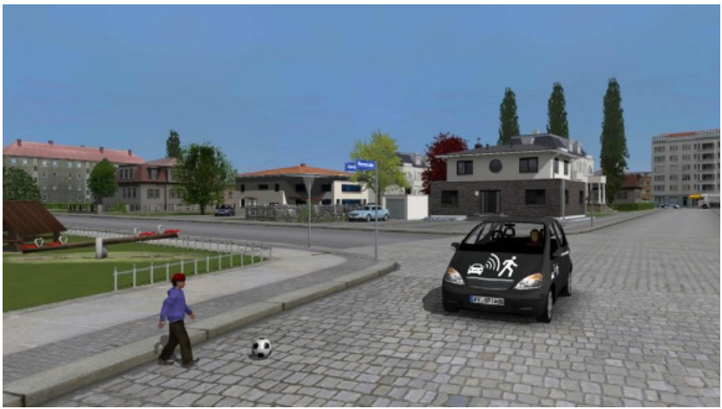
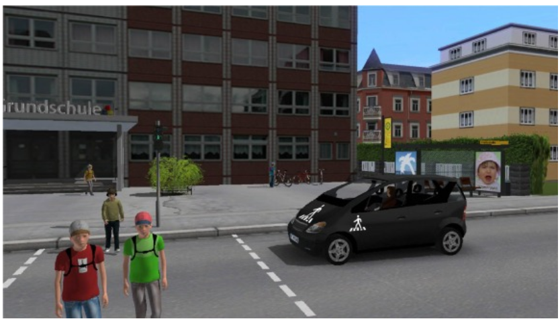
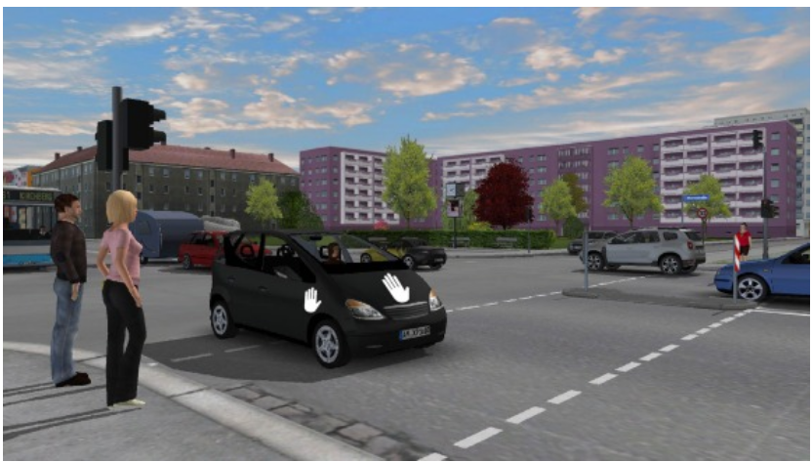
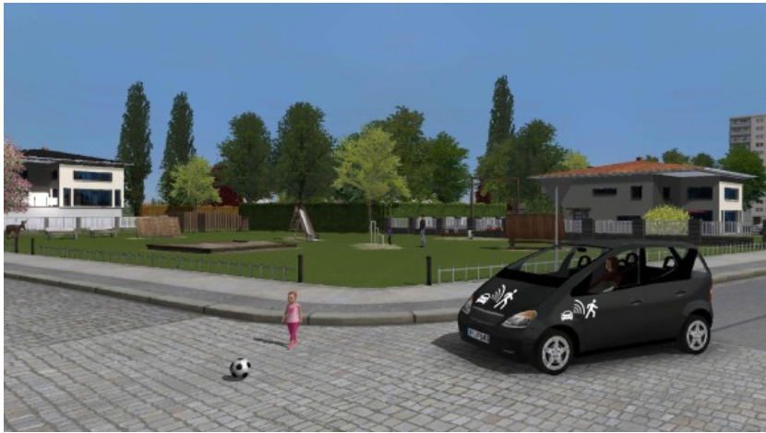
Method
三種不同複雜程度的交通場景：
高複雜度(交通號誌、斑馬線、幾位行人)
Notes:
兩個視角：引擎蓋和兩邊輪子上方，分為前面看跟旁邊看，根據Eisma(2019)使用眼動追踪發現受測者注意的地方

Slide 11
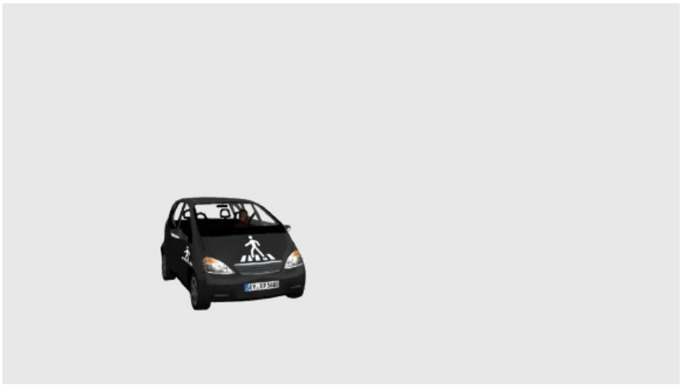
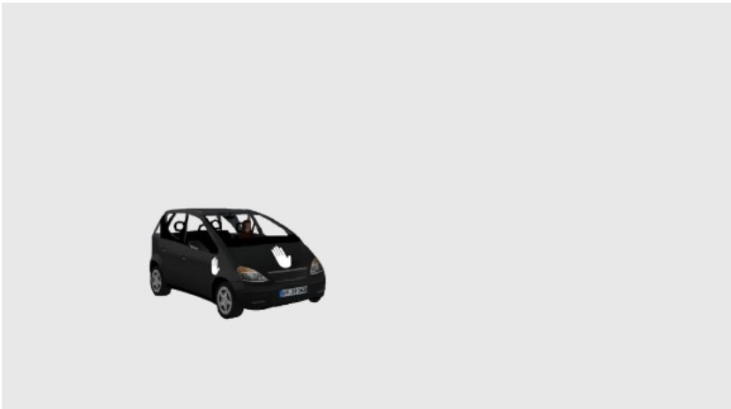
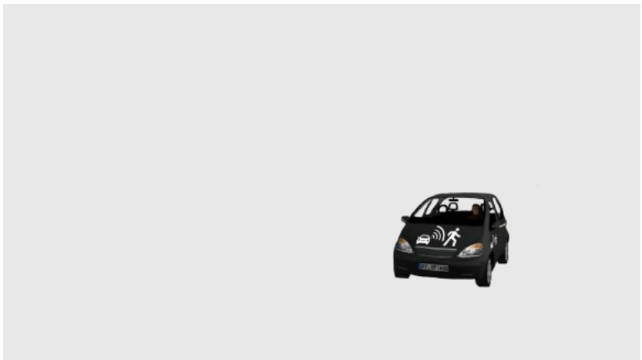
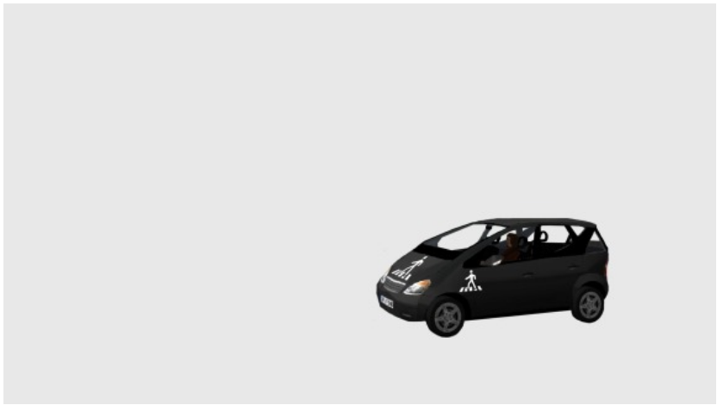
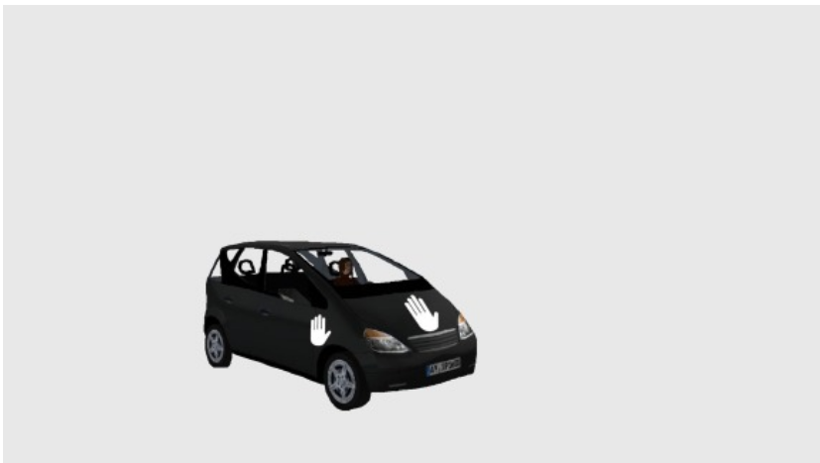
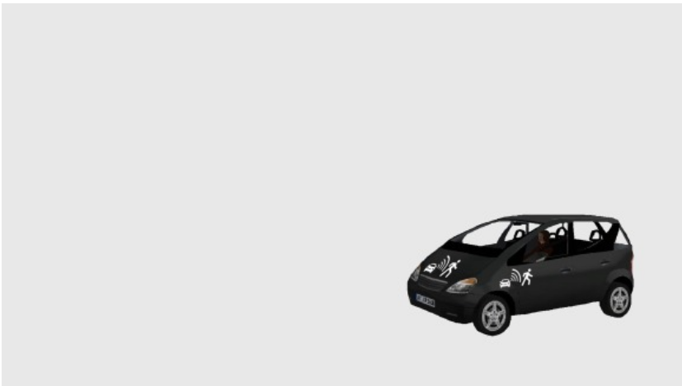
Method
對照組：三種標誌、兩個視角，僅有純灰色背景，共6個場景

Slide 12
Method-實驗流程
受測者先簽署實驗同意書及介紹實驗
受測者會被隨機分配至對照組或實驗組
首先會看到一個十字，一秒後就會出現帶有e-HMI的車子
當受測者覺得自己已經理解車上標誌的意思後，點擊滑鼠
隨後受測者需以文字解釋剛才看到的標誌是什麼意思，再填寫7點量表評估對自己的解釋的確定程度
之後再點擊滑鼠，開始下一個試驗
標誌及場景出現的順序是隨機的
實驗組完成時間約為13分鐘，對照組完成時間約10分鐘

Slide 13
Method-實驗設計
自變項：
組別：實驗組、對照組
依變項：
準確率：四點評分標準(Bassat & Shinar, 2015; Ng & Chan, 2008)
完整且正確、正確、不正確、完全相反
主觀確定性：評估對自己的解釋的確定程度，7分制(7：非常確定，1：非常不確定)
反應時間：以毫秒為單位，從刺激開始到點擊的時間
Notes:
兩位進行評分，不一致的情況通過討論解決。

Slide 14
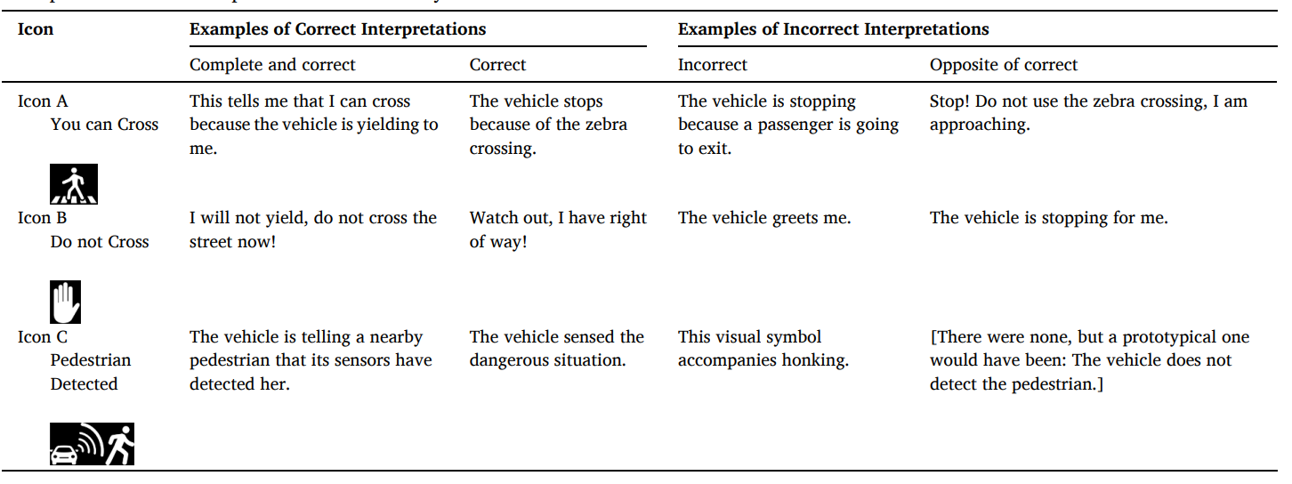
Method-實驗設計
自變項：
組別：實驗組、對照組
依變項：
準確性：完整且正確、正確、不正確、完全相反(Bassat & Shinar, 2015; Ng & Chan, 2008)
主觀確定性：評估對自己的解釋的確定程度，7分制(7：非常確定，1：非常不確定)
反應時間：以毫秒為單位，從刺激開始到點擊的時間
Notes:
如果圖標的含義及其在特定場景（實驗組）或圖標的一個方面（對照組）中的行為後果被正確解釋，則解釋被評為“正確”。“完全正確”的評分留作解釋，全面掌握了圖標在各個方面和情況下的含義。如果解釋與圖標的含義無關或推斷出不正確的行為結論，則採用“不正確”評級。如果圖標的信息或其行為後果的解釋與合理的含義相反，我們將評級定為“與正確相反”。表 2 提供了自由文本解釋及其評級的示例。盲評分後，兩名評分者（2089 例）的 Cohen 加權線性 κ 為 κ = .85（z = 27.5，p < .001）。

Slide 15
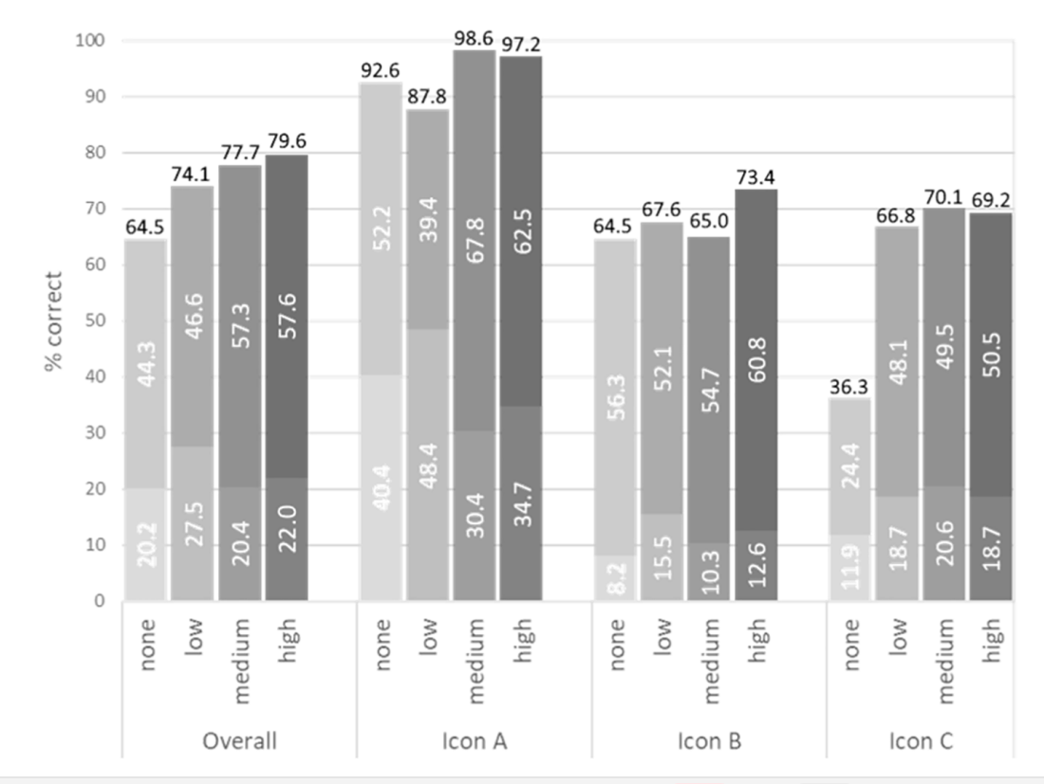
Result-準確率
實驗組與對照組有顯著差異(U = 438068.0，p < .001)。
→實驗組準確率顯著高於對照組
→事後成對比較顯示低和高以及低和中上下文之間存在顯著差異（p < .001）
Notes:
使用惠尼U檢定，因為是隨機的兩個樣本且樣本數量不相同
中等和高背景之間的差異不顯著
其中以圖C最為顯著，

Slide 16
Result-主觀確定性
實驗組與對照組有顯著差異(U = 371179，p = .04)。
→實驗組的主觀確定性顯著高於對照組
→實驗組中，不同複雜程度的交通場景沒有顯著差異
Notes:
反應時間是沒有顯著影響的

Slide 17
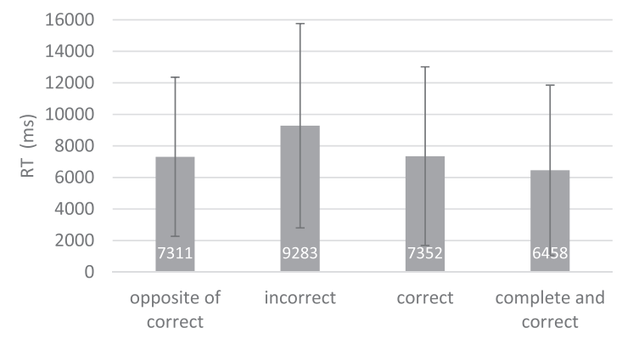
Result-反應時間
實驗組與對照組之間沒有顯著差異。
對實驗的準確性進行分析，總體正確答案(即完全且正確和正確)和總體不正確答案(即不正確和正確相反)有顯著差異t(654) = 6.1, p < .001 。
→正確答案明顯快於錯誤答案

Slide 18
Discussion
本研究的目的是探討交通環境對 eHMI 理解的影響
複雜程度越高，受測者對eHMI的解釋準確度越高，主觀確定性也越高。
這與早期的研究一致，表明交通複雜程度增強了受測者對遇到圖案的理解程度(Blees & Mak, 2012; Cahill, 1975; Haramundanis, 1996; Hoiem et al., 2008; Huang & Bias, 2012; Vukelich & Whitaker, 1993; Wolff & Wogalter, 1998) 。
在存在斑馬線或紅綠燈的場景中，「可以穿越」的圖案非常容易理解。
但是，如果行人的紅綠燈為綠色（/紅色），則行人很可能在沒有 eHMI 進一步確認的情況下穿過（/不穿過）。
Notes:
為了評估上下文的作用並調查 eHMI 的可能附加價值，未來的研究應在下一步的實證步驟中納入動態上下文線索，這些線索本身需要進一步的上下文信息以及關於個人解釋的反饋。這種範式可以通過顯示更接近現實的多智能體交通情況的視頻來擴展，這些情況具有更複雜的行為。由於我們只評估了與 eHMI 圖標的消息一致的上下文線索，因此誤導性上下文和情況的影響，交通參與者可能錯誤地認為是消息的預期收件人，也應該得到解決。最後，未來的研究應該在更受控的實驗室環境中進行。

